Slide 1
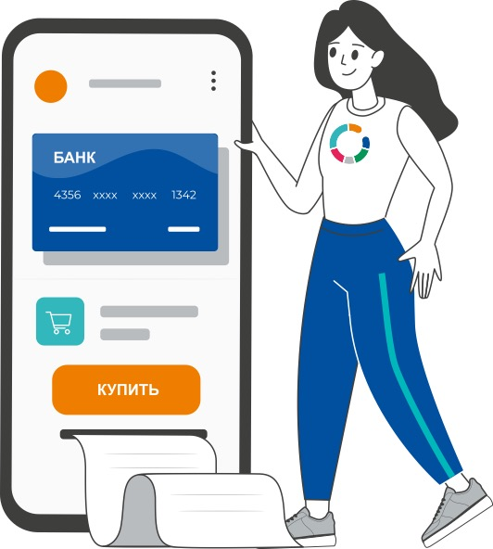
%
Ответственный кредит
Спикер:
Третий этап Всероссийской просветительской Эстафеты «Мои финансы»

Slide 2
Что такое кредит?
Это финансовый инструмент, который даёт доступ
к дополнительным средствам на определённые срок
Это обязательство
по возврату активов, которые вам одолжили на время
ВОЗВРАТНОСТЬ
ПЛАТНОСТЬ
СРОЧНОСТЬ
2

Slide 3

На что брать кредит?
%
3

Slide 4
На что разумно брать кредит?
Цели разумные …
и не очень …
9%
8,5%
Выгодное погашение кредита
Импульсивные покупки
Лишние траты
Вложения в свой человеческий капитал
Неоправданно рискованные вложения
Долг
как привычка
Долгосрочное повышение качества жизни
!
Нужно мыслить критически и здраво оценивать ситуацию
4

Slide 5
Точно ли стоит брать кредит?
?
Уверены ли вы в том, что сможете вернуть кредит с процентами?
Есть ли у вас надежный и стабильный источник дохода для возврата кредита?
Если вы вдруг лишитесь источника постоянного дохода, удастся ли вам найти средства
для погашения кредита с процентами?
?
?
!
Если хотя бы один ответ отрицательный, лучше отказаться от получения кредита
5

Slide 6
Точно ли стоит брать кредит: как посчитать?
ПДН
=
X 100%
Среднемесячные платежи заемщика по всем кредитам
Среднемесячный доход заемщика
<30%
30–50%
50–70%
>70%
6

Slide 7
Кредитный калькулятор
Поможет рассчитать
Полную стоимость кредита
%
Объём переплат
График платежей
7

Slide 8
А если не возвращать кредит?
Ухудшение кредитной истории
Ограничение некоторых прав
Финансовая ответственность (неустойки, пени, единоразовый возврат займа)
Имущественная ответственность (арест имущества и его продажа)
Уголовная ответственность
(штрафы, обязательные
и принудительные работы,
лишение свободы)
!
8

Slide 9
Разминка
Определились с будущим?
9

Slide 10
Образовательный кредит
С господдержкой
Без господдержки
Льготные условия
Близкие к рыночным условия
Выдают только
в определённых банках:
Обычный банковский продукт
Выдаёт любой банк
ПАО «Сбербанк России»
АКБ «Алмазэргиэнбанк» АО
«Банк РНКБ» ПАО
«Т-банк» АО
!
Будьте внимательны: выгодно брать кредит
с государственной поддержкой!
10

Slide 11
Образовательный кредит: льготы и условия
Ставка минимальна — до 3% годовых
Особые условия
Можно взять в любой момент обучения
Это целевой кредит
Поступить или учиться можно только в аккредитованном учебном заведении с государственной лицензией
Выдают только определённые банки
Выдают только гражданам РФ старше 14 лет
При отчислении по любой причине кредит перестаёт быть льготным
и выплачивать его придётся
по рыночной ставке, хотя срок
в 15 лет останется прежним
Подходит для любого уровня образования
Можно взять для второго образования и любого последующего
Не зависит от профессии и специальности
Льготный период выплат: можно платить только проценты, пока идёт процесс обучения и ещё 9 месяцев после. А основную часть долга возвращать на протяжении 15 лет
11

Slide 12
Финансовый план
1
Сформулировать финансовую цель
3
Определить разницу между доходами и расходами
2
Составить список всех доходов
и расходов
4
Понять, как уменьшить расходы и увеличить доходы
5
Выбрать инструмент хранения и увеличения накоплений
12

Slide 13
Опрос по итогам лекции
Ты прослушал лекцию по теме
«Ответственный кредит»
А теперь перейди по QR-коду на тест и проверь, как ты усвоил материал лекции
13

Slide 14
Подведение итогов
14

Slide 15
До встречи на других мероприятиях
по финансовой грамотности!
Тематический этап «Ответственный кредит»
15

